Slide 1
Hmyzožravci
Živí se hmyzem

Slide 2
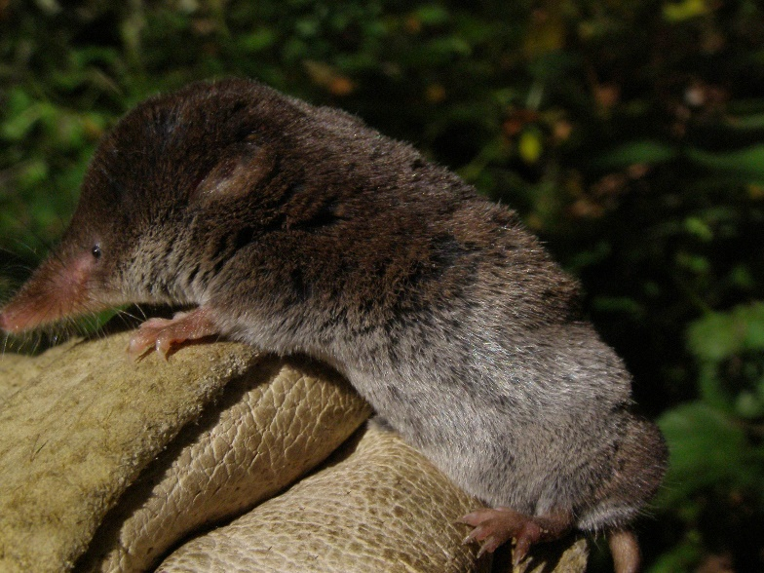
Hmyzožravci
Znaky:
protáhlá lebka, ostré zoubky
potravu (především hmyz)hledají především v noci pomocí čenichu
našlapují celým chodidlem

Slide 3
Krtek obecný
má černou hustou srst (ochrana před vlhkem a chladem)
nohy krátké - přizpůsobené k hrabání (tvar lopatky)
pozitivum – provětrávání půdy
negativum -podrývání sazenic, požírání žížal

Slide 4
Ježek západní
- zavalité tělo s ostny – pravidelně pruhované , tmavá kresba kolem očí

Slide 5
Ježek východní
ostny směřují do všech stran
mají nepravidelně pruhované ostny, bez kresby kolem očí

Slide 6
Rejsek obecný
nejmenší savec, má válcovité protáhlé tělo + protáhlý čenich - vylučuje páchnoucí tekutinu – odpuzuje predátor

